Slide 1

TRAVEL MARK
Социальная сеть для туристов с элементами дополненной реальности

Slide 2

Приложение включает в себя:
до 10 готовых маршрутов по Симферополю;
“систему рассказчика” при активации AR метки;
возможность создания группы для прохождения маршрута;
личный кабинет пользователя;
защищенную базу данных пользователей;
систему отслеживания статистики и наград каждого пользователя;
систему поощрений в виде скидок в заведениях для пользователей, которые прошли маршрут;
возможность найма личного экскурсовода.

Slide 3
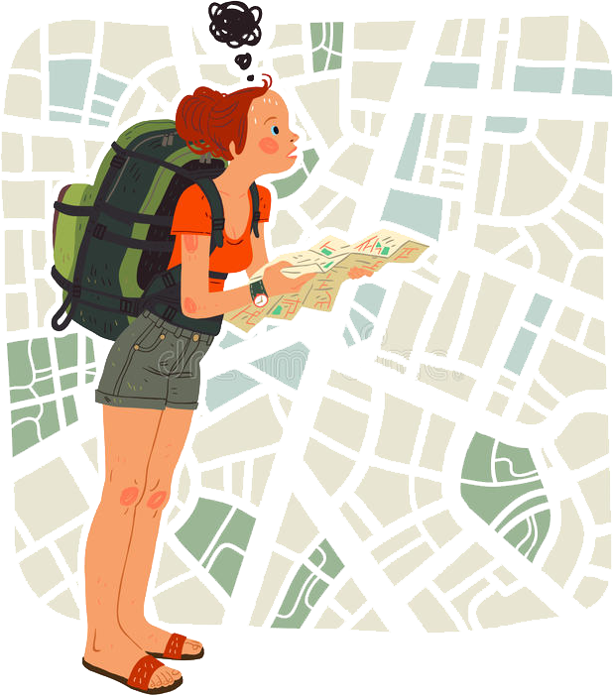

Две ключевые проблемы
Запутанность в выборе маршрута
Тяжело составить маршрут для прогулки
Низкая посещаемость заведения партнёра

Slide 4
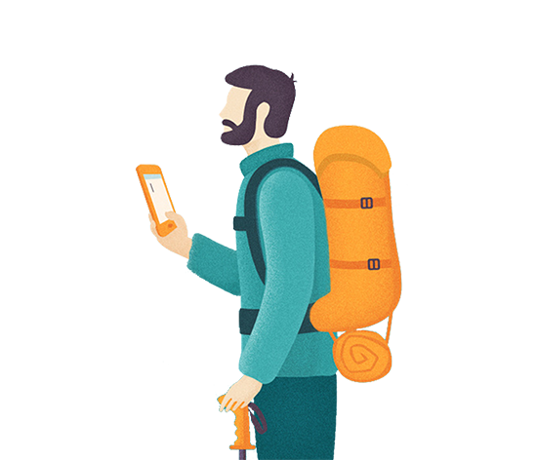

Как наш продукт решает ваши проблемы
Инструмент для продвижения бренда
Через наше приложение больше людей узнает о вашем заведении
Упрощение выбора маршрута
Даёт вам широкий выбор различных маршрутов

Slide 5


Slide 6
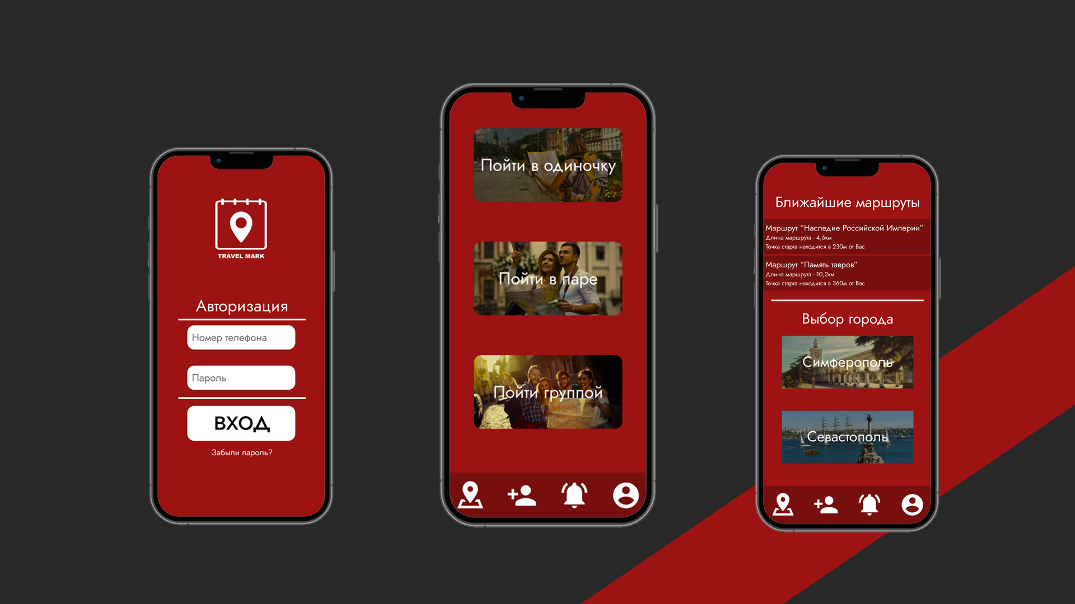
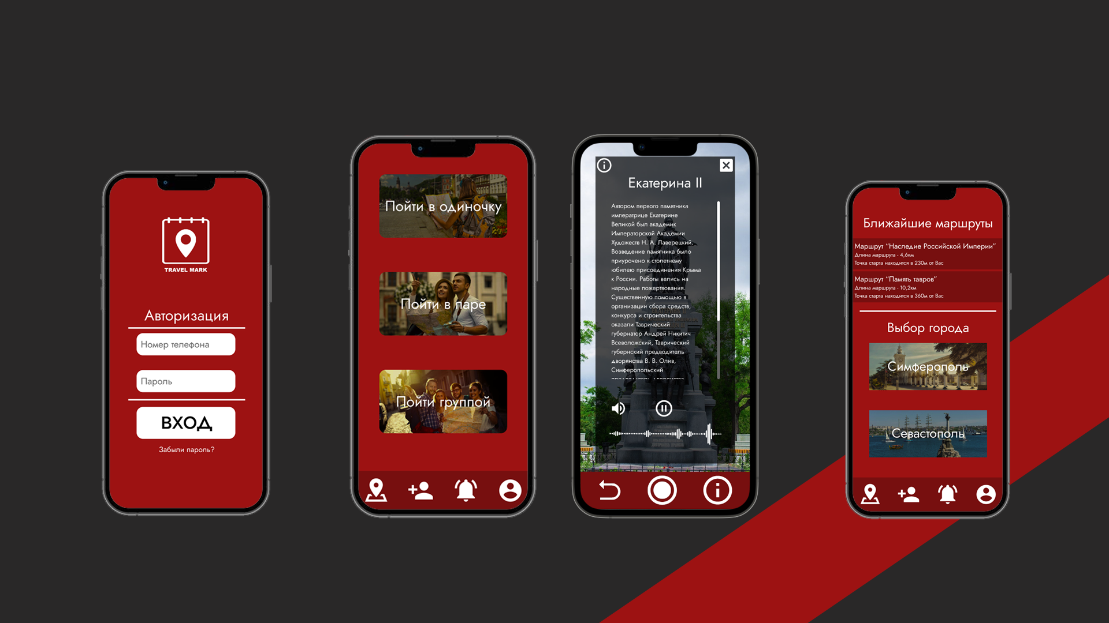
Технологическое решение
Интерфейс

Slide 7
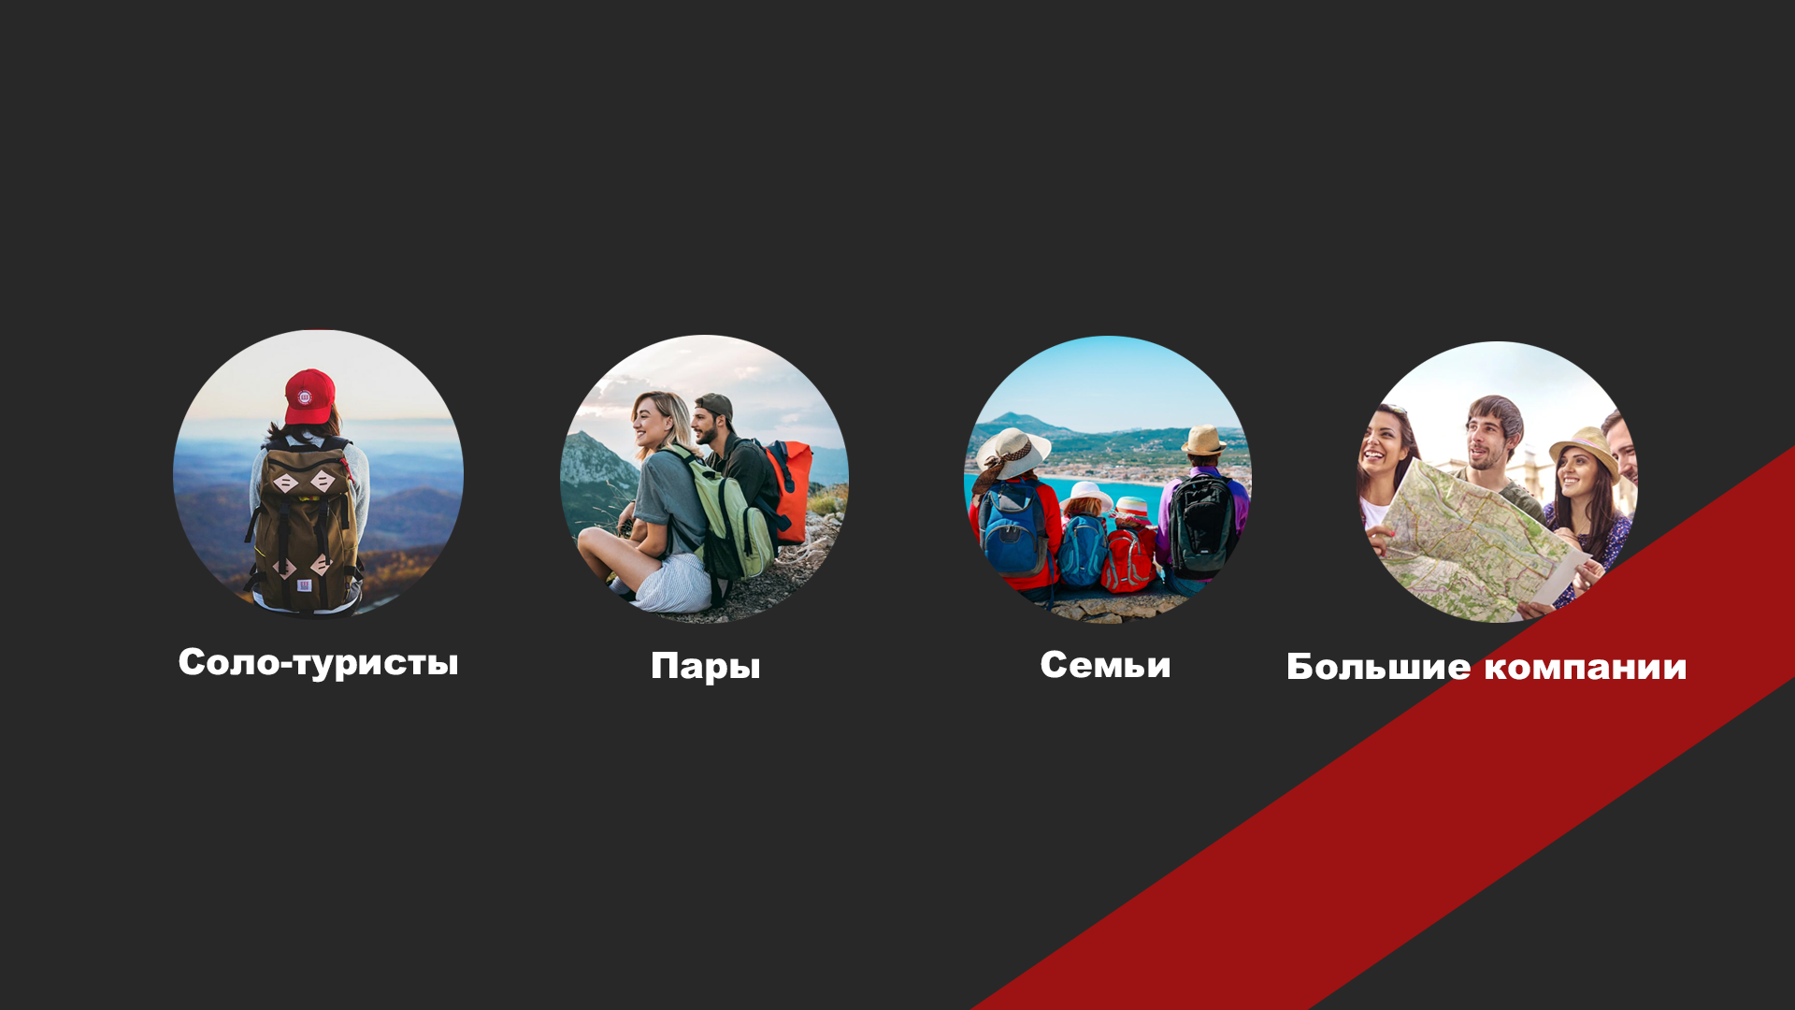
Клиенты

Slide 8
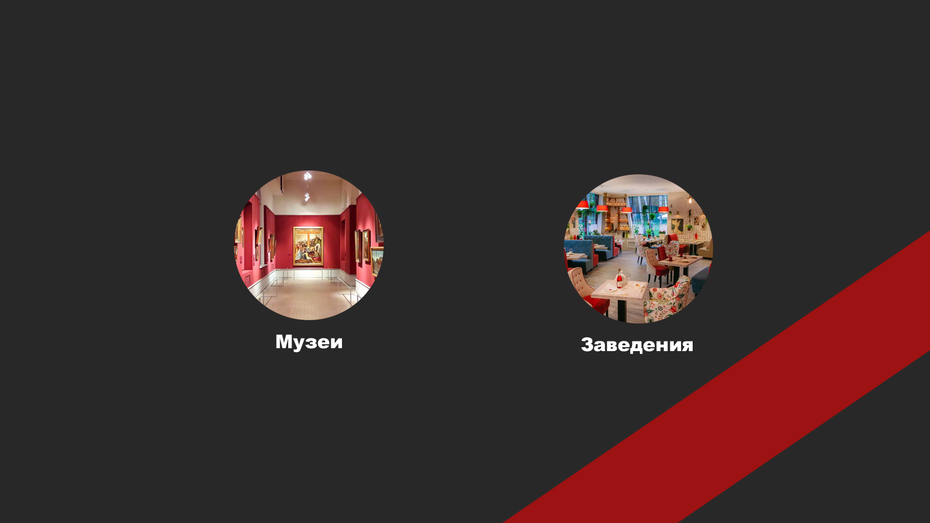
Партнёры

Slide 9
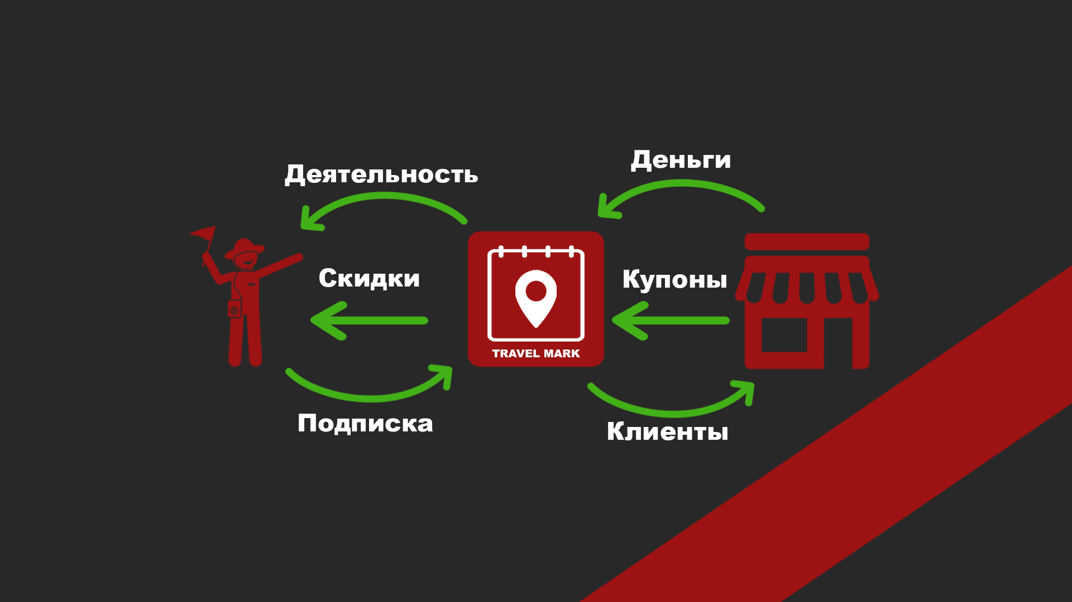
Бизнес модель

Slide 10
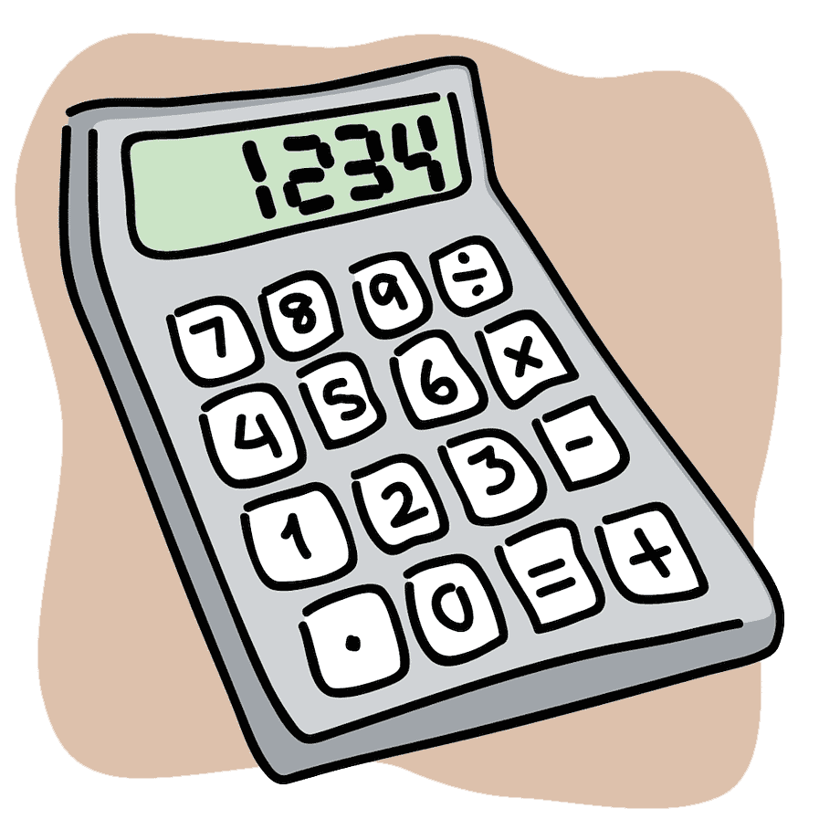
Университет получает:
20% с чека каждого человека использовавшего скидочный купон с этого приложения. Средний чек по городу Симферополь 300 рублей. Следовательно, в среднем, с каждого чека доход будет составлять 60 рублей.
10% с цены найма экскурсовода. Средняя цена проведения экскурсии в Симферополе 3000 рублей. Следовательно с каждого найма экскурсовода доход будет составлять 300 рублей.

